Slide 1
Configuración electrónica
explicación

Slide 2
Configuración electrónica
Para saber donde se localizan los electrones en el modelo atómico cuántico se utiliza la configuración electrónica
Y nos ayuda a hacer la configuración electrónica con el diagrama de moeller

Slide 3

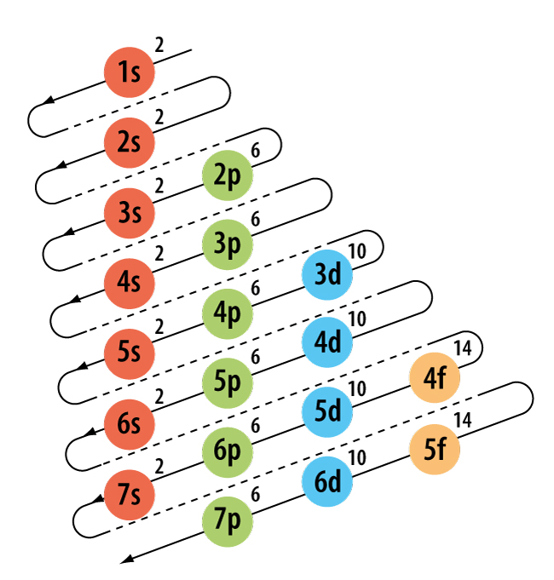
Configuración electrónica
Ejemplo:

